Slide 1

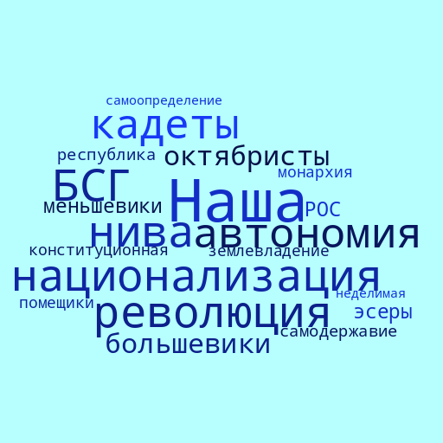
1.Распределить слова из облака слов по группам.
Название группам дать самостоятельно
2. Составить два предложения со словами из группы

Slide 2

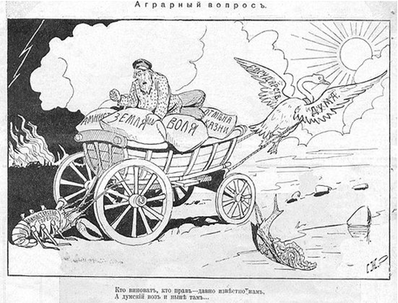
«Лебедь, рак и щука» («Искра», 1906, № 23, С. 274.) и ответьте на вопросы:
- Кто изображен на карикатуре?
- Кого воплощают изображенные животные, какова общая идея карикатуры?
- Объясните смысл подписи «Кто виноват, кто прав – давно известно нам, а думский воз и ныне там…».
- Определите, был ли решён аграрный вопрос Думой? Свой ответ аргументируйте

Slide 3

Столыпинские реформы в Беларуси
§22, таблица с. 100, №4

Slide 4

1. Усвоить содержание понятий: хутор, отруб, земства,
«американский» путь развития капитализма в сельском хозяйстве.
2. Знать дату начала столыпинской аграрной реформы; введение земств; мероприятия аграрной реформы.
3. Объяснить причины проведения аграрной и земской реформ.
4. Определить, как столыпинская аграрная реформа способствовала развитию капитализма в сельском хозяйстве Беларуси.
5. Сравнить реформу 1861 г. и столыпинскую реформу.
6. Доказать, что столыпинская реформа содействовала становлению буржуазного общества в Беларуси.

Slide 5
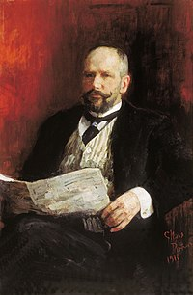
Пётр Арка́дьевич Столы́пин — российский государственный деятель, статс-секретарь Его Императорского Величества, действительный статский советник, гофмейстер. Гродненский и саратовский губернатор, министр внутренних дел и председатель Совета министров, член Государственного совета.
1862-1911 гг

Slide 6

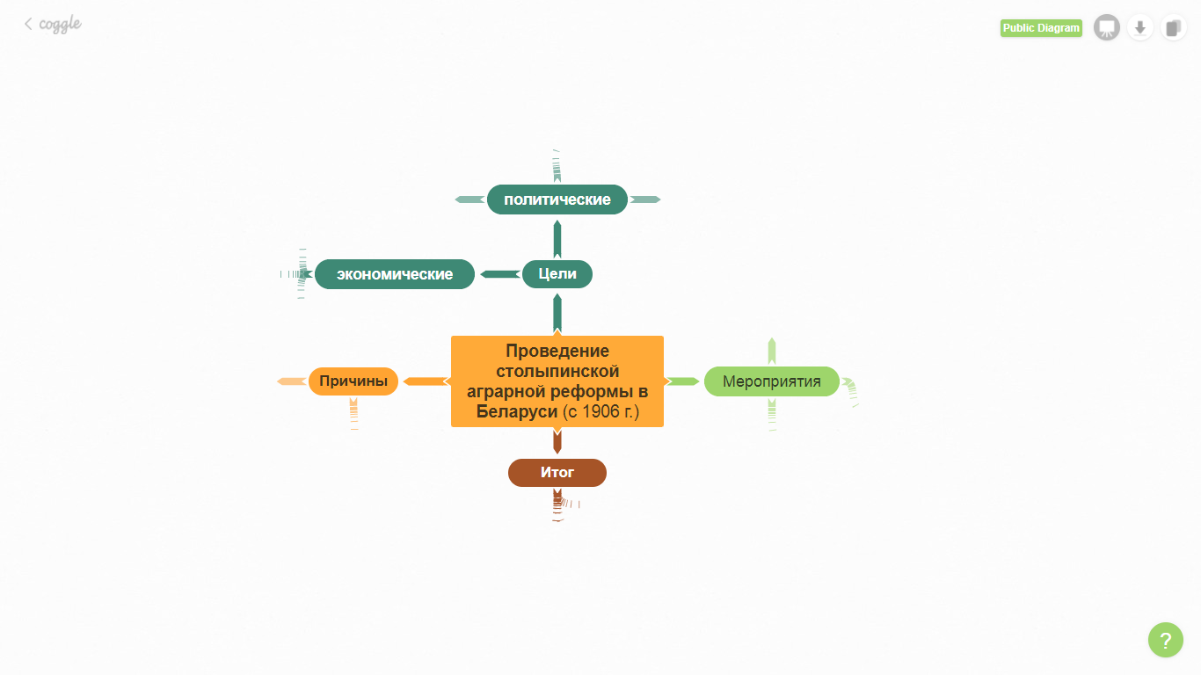
С. 96-97

Slide 7
. Прочитайте выдержку из Указа Николая II от 9 ноября 1906 г. об аграрной реформе.
«…Постановить следующие правила:
1. Каждый домохозяин, владеющий надельной землёй на общинном праве, может во всякое время требовать укрепления за собой в личную собственность причитающейся ему части из означенной земли…
4. Домохозяева, за коими укреплены в личную собственность участки общинной земли, состоящей в постоянном пользовании…. сохраняют за собой право пользования в неизменной доле теми сенокосными, лесными и другими угодьями, которые переделяются на особых основаниях…., а также право участия в пользовании, на принятых в обществе основаниях, непеределяемыми угодьями, как-то: мирской усадебной землёй, выгонами, пастбищами….
12. Каждый домохозяин, за коим укреплены участки надельной земли … имеет право во всякое время требовать, чтобы общество выделило ему взамен сих участков соответственный участок по возможности к одному месту…»
- Почему указ от 9 ноября 1906 г. стал основополагающим для проведения аграрной реформы?

Slide 8

Прусский путь развития капитализма в сельском хозяйстве
Американский путь развития капитализма в сельском хозяйстве
Отруб
Хутор

Slide 9
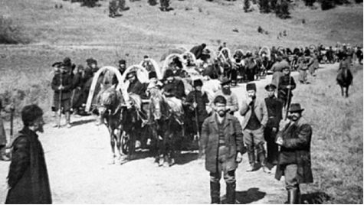
Рассмотрите фотографию.
Выполните следующие задания:
1 - прокомментируйте фотографию, придумайте ей название;
2 - «оживите» фотографию (выскажите предположения, о чём могли думать и мечтать эти люди, какие чувства они испытывали, о чём могли бы нам рассказать и представьте в виде диалога или монолога);
3 - определите время и место зафиксированного на фотографии явления;

Slide 10

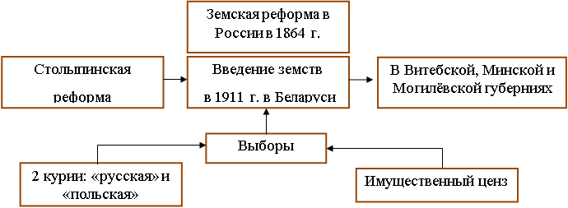
Стр.99
Объясните причинно-следственную связь

Slide 11
С. 96-97

Slide 12
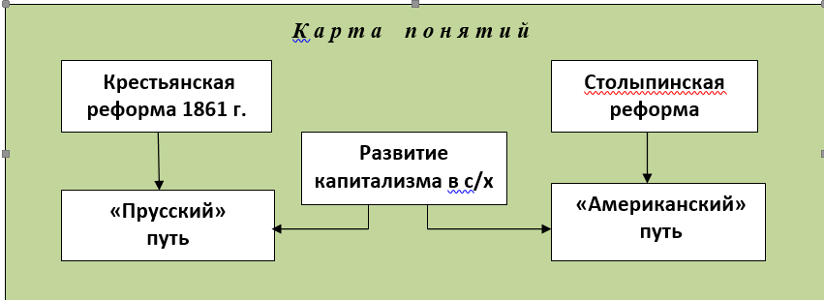

Развитие капитализма
в с/х

